Slide 1
Testare Unitara in Java
To-Do List App

Slide 2
Testare Functionala

Slide 3
Testarea Functionala
Se concentrează pe generarea datelor de test pe baza cerințelor programului
Specificatiile pentru testarea functionala includ pre-conditii si post-conditii
În majoritatea metodelor funcționale, datele de intrare sunt împărțite în clase de echivalență
Se împarte în mai multe subcategorii, dintre care vom trata:
equivalence partitioning
boundary value analysis

Slide 4
Equivalence Partitioning

Slide 5
Equivalence Partitioning
Are la bază ideea împărțirii datelor de intrare în clase de echivalență și selectează un singur reprezentant al fiecărei clase pentru testare

Slide 6
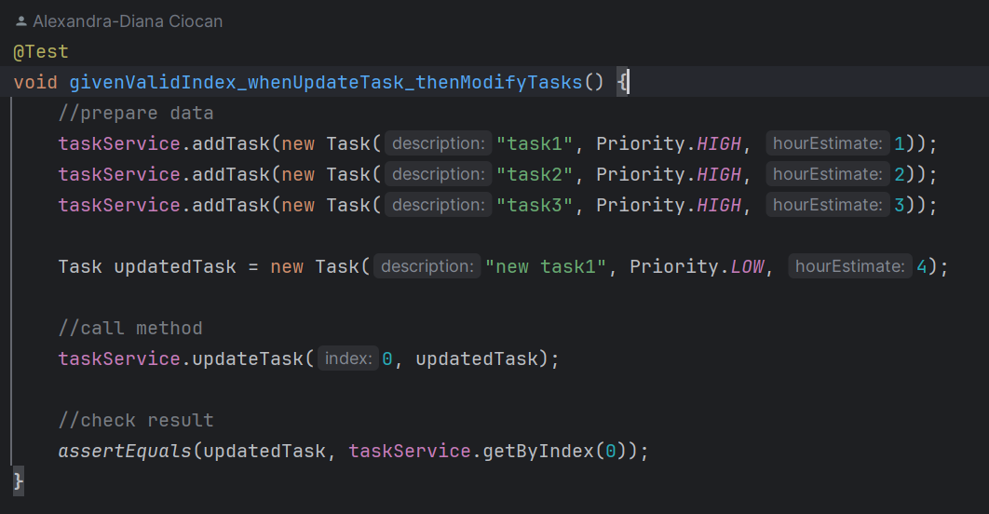
givenValidIndex_whenUpdateTask_thenModifyTasks()
Metoda testează modul în care un task valid este actualizat la apelul metodei updateTask()
Mai intai, se adaugă un set de date inițial în taskService
Se creaza updatedTask, un task pe care îl vom folosi pentru a înlocui taskul cu indexul 0
Se apelează metoda updateTask() cu indexul 0 și updatedTask ca parametrii
În final, verificăm dacă taskul cu indexul 0 a fost modificat corect

Slide 7
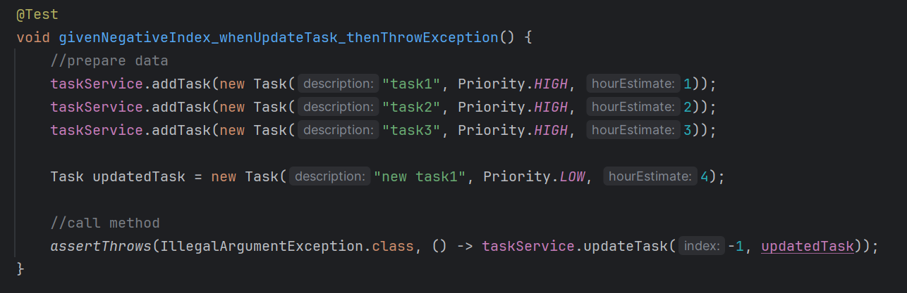
givenNegativeIndex_whenUpdateTask_thenThrowException()
Metoda verifica daca functia updateTask() arunca o excepție atunci cand este apelată pe un index negativ
Pentru început, se adaugă un set de date inițial
Se creeaza noul task, updatedTask, care conține datele cu care încercăm sa actualizam un task cu index negativ
Se apelează metoda updateTask cu indexul -1 și updatedTask ca parametrii și se verifica daca returnează excepția

Slide 8
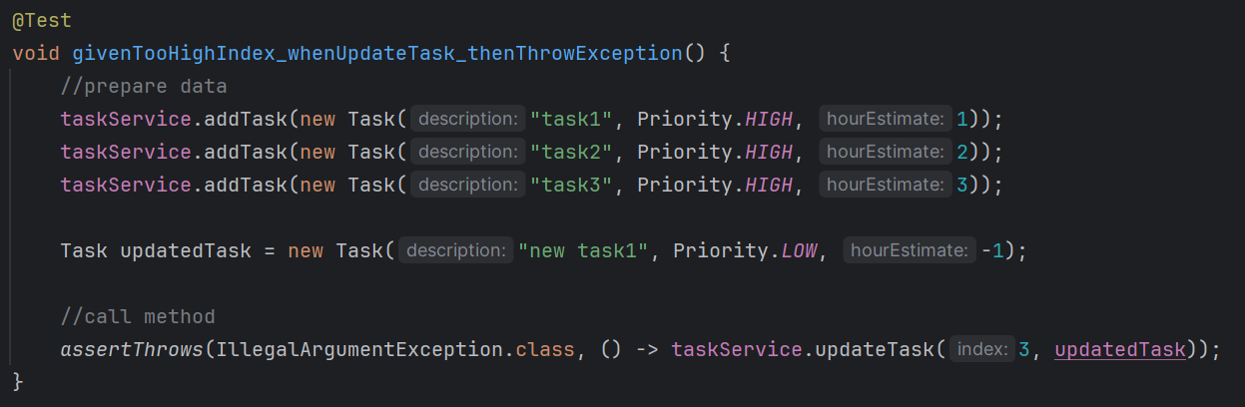
givenTooHighIndex_whenUpdateTask_thenThrowException()
Metoda verifica daca functia updateTask() arunca o excepție atunci cand este apelată pe un index prea mare
Mai intai, se adaugă un set inițial de date ce conține 3 taskuri
Se creeaza noul task, updatedTask, care conține datele cu care încercăm sa actualizam taskul cu indexul 3
Se apelează metoda updateTask cu indexul 3 și updatedTask ca parametrii și se verifica daca returnează excepția

Slide 9
Date de intrare | Rezultat afișat (expected)
Index
0 | Modificarea taskului cu indexul 0
-1 | Arunca o excepție de tipul IllegalArgumentException
3 | Arunca o excepție de tipul IllegalArgumentException

Slide 10
Boundary Value Analysis

Slide 11
Boundary Value Analysis
În cadrul Boundary Value Analysis se selectează valorile limita ale intervalului de intrate și se testează comportamentul pentru aceste valori
Se iau în considerare 4 tipuri de limite:
limite inferioare
valori la limita inferioară
limite superioare
valori la limita superioară

Slide 12
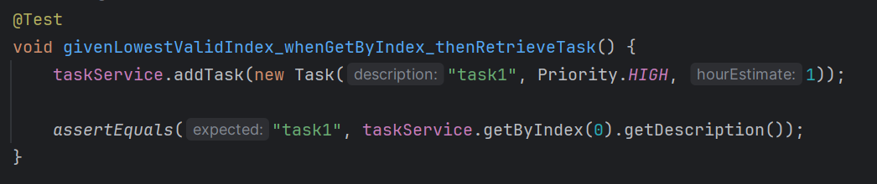
givenLowestValidIndex_whenGetByIndex_thenRetrieveTask()
Metoda verifica comportamentul funcției getByIndex() atunci cand se furnizează cel mai mic index valid
Mai intai, se adaugă setul de date inițial, format de data aceasta dintr-un singur task
Apoi, se apelează metoda getByIndex() pentru indexul 0 și se verifica daca descrierea returnată este cea corecta

Slide 13
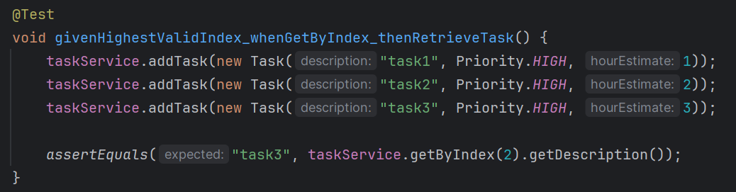
givenHighestValidIndex_whenGetByIndex_thenRetrieveTask()
Metoda verifica comportamentul funcției getByIndex() atunci cand se furnizează cel mai mare index valid
Mai intai, se adaugă un set de date inițial, format din 3 taskuri
Apoi, se apelează metoda getByIndex() pentru indexul 2 și se verifica daca descrierea returnată este cea corecta

Slide 14
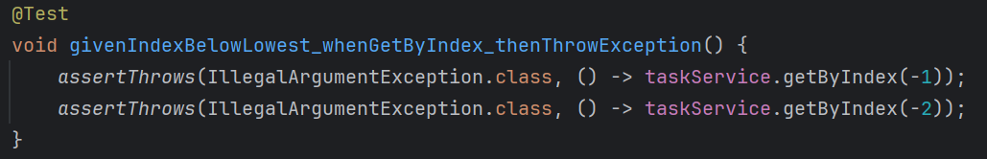
givenIndexBelowLowest_whenGetByIndex_thenThrowException()
Metoda verifica daca este aruncată o excepție atunci cand se apelează metoda getByIndex() pentru un index mai mare decât cel mai mare index valid
Așadar, se apelează funcția getByIndex() pentru indicele 1 și se verifica daca este aruncată o excepție de tipul IllegalArgumentException

Slide 15
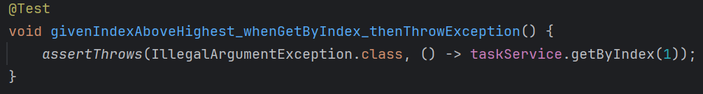
givenIndexAboveHighest_whenGetByIndex_thenThrowException()
Metoda verifica daca este aruncată o excepție atunci cand se apelează metoda getByIndex() pentru un index mai mic decât cel mai mic index valid, adică un index negativ
Prin urmare, se apelează funcția getByIndex() pentru indicii -1 și -2 și se verifica daca este aruncată o excepție de tipul IllegalArgumentException

Slide 16
Date de intrare | Rezultat afișat (expected)
Index
Limita inferioară | Returnează taskul
Sub limita inferioară | Arunca o excepție de tipul IllegalArgumentException
Limita superioară | Returnează taskul
Peste limita superioară | Arunca o excepție de tipul IllegalArgumentException

Slide 17
Testare Structurala

Slide 18
Testare Structurala
În cadrul testării structurale, datele de test sunt proiectate pe baza implementării programului
În cadrul acestui proiect vom implementa
statement coverage
decision coverage
condition coverage

Slide 19
Statement Coverage

Slide 20
Statement Coverage
În cadrul statement coverage, ne propunem sa verificam daca fiecare instrucțiune din cod este executată măcar o data

Slide 21
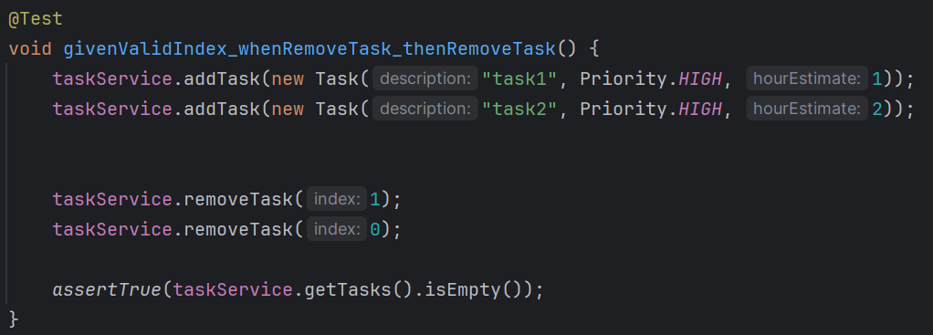
givenValidIndex_whenRemoveTask_thenRemoveTask()
Testul verifica comportamentul metodei removeTask() în cazul în care se încearcă eliminarea unor taskuri cu indexuri valide
Prin urmare, se începe prin pregătirea datelor de intrare: se adaugă doua taskuri
Se încearcă eliminarea acestora prin apelarea metodei removeTask() și se verifica daca lista de taskuri este goala

Slide 22
Decision Coverage

Slide 23
Decision Coverage
Asigura ca ramurile decizionale ale metodei sunt executate și testate

Slide 24
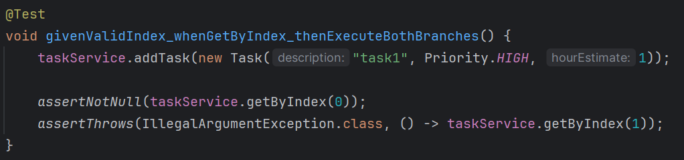
givenValidIndex_whenGetByIndex_thenExecuteBothBranches()
Testează comportamentul metodei getByIndex() în doua situații diferite
Atunci cand indexul este valid
Atunci cand indexul este prea mare
Mai intai se adaugă un set de date inițial, format dint-un singur task
Apoi, se apelează metoda getByIndex() pentru indexul 0 și pentru indexul 1 și se verifica daca rezultatele obtinute sunt corecte

Slide 25
Condition Coverage

Slide 26
Condition Coverage
Se genereaza date de test astfel incat fiecare condiție sa ia atat valoarea adevărat, cat și valoarea fals

Slide 27
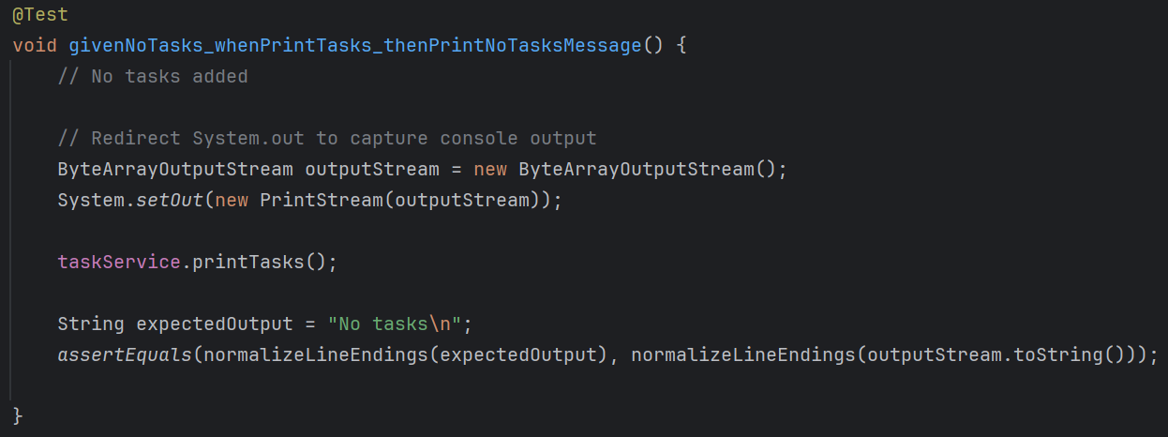
givenNoTasks_whenPrintTasks_thenPrintNoTasksMessage()
Testează comportamentul metodei printTasks() atunci cand nu exista niciun task în lista de taskuri
Mai intai, metoda redirectioneaza System.out
Se apelează metoda printTasks()
Se creeaza expectedOutput
Se verifica daca ceea ce a afisat metoda prinTasks() corespunde cu expectedOutput

Slide 28
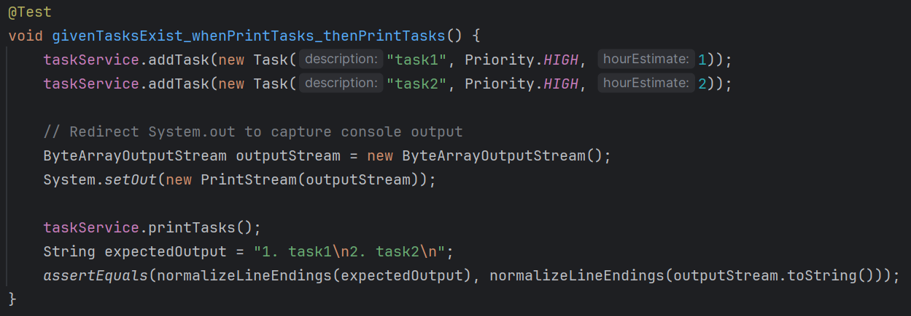
givenTasksExist_whenPrintTasks_thenPrintTasks()
Testează comportamentul metodei printTasks()
Mai intai, se adaugă doua taskuri în lista de taskuri
Se redirectioneaza System.out
Se apelează metoda printTasks()
Se creeaza expectedOutput
Se verifica daca ceea ce afișează metoda printTasks() coincide cu expectedOutput

Slide 29
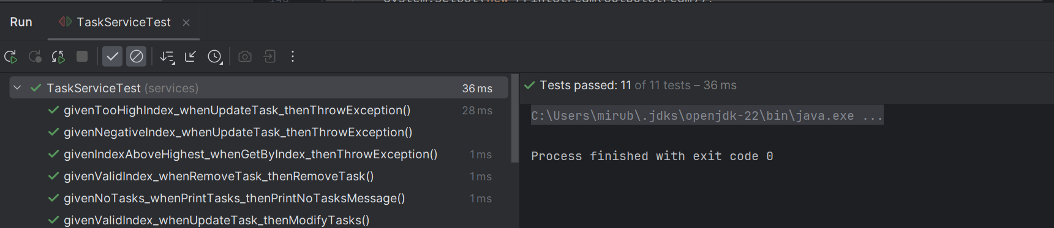
100%
din teste au trecut

